Slide 1

C++ Komplettkurs: Praxisnahe und Moderne C++ Programmierung

Slide 2
JAN SCHAFFRANEK

Slide 3
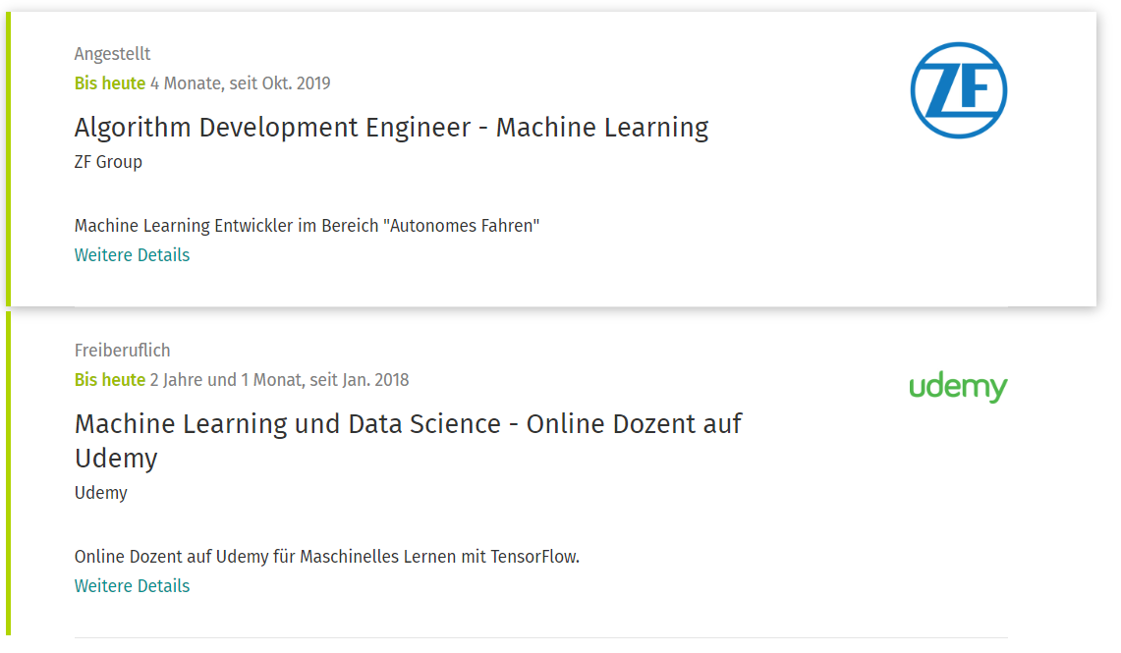
Wer bin ich?
Master in der Angewandten Informatik mit dem Anwendungsfach Machine Learning

Slide 4
C++ PROGRAMMIERUNG

Slide 5
Kursgliederung
Installation
Variablen und Datentypen
Abfragen, Logik und Schleifen
Funktionen und Dateien
Arrays, Zeiger und Referenzen
Alle wichtigen Features und Funktionen der STL und STD
Objekte und Klassen
Templates und Lambda Funktionen
Smart Pointer und die Rule of Five
GUI Programmierung
Was werden wir lernen?
Wie ist der Kurs aufgebaut?

Slide 6
Für wen eignet sich dieser Kurs?
Informatik Studenten
Angehende Softwareentwickler
Anmerkung: Grundlagenerfahrung in der Programmierung ist hilfreich aber nicht notwendig

Slide 7
Was werdet ihr nach Abschluss des Kurses erreichen?
Das erreichte Wissen:
Erlerne die Grundkonzepte der C++ Programmierung
Verstehe wie eine moderne und effektive C++ Entwicklung aussieht
Verstehe das Konzept hinter einem Computerpogramm
Was sind die wichtigen Features von C++14/17 und 20?
Anwendung
Know How

